Slide 1
Адабиётга эътибор - маънавиятга, келажакка эътибор

Slide 2
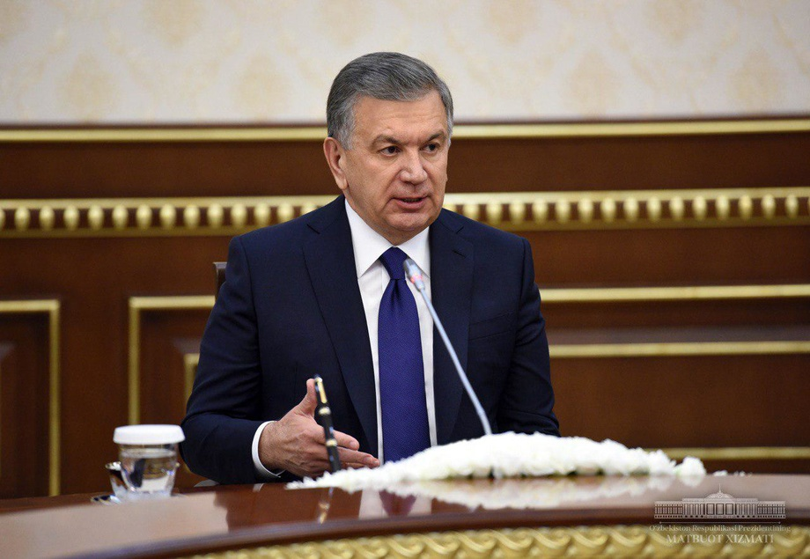
Aдабиёт, санъат ва маданият яшаса, миллат ва халқ, бутун инсоният безавол яшайди.

Slide 3
Адабиёт яшаса — миллат яшар
Адабиёт ҳар бир миллатнинг ҳисли кўнгил тарихининг энг қоронғу хоналарида ҳар хил тусда ва рангда битишган, файзли тил бирга тақдир этула олмайдирғон бир гулдур. Ушбу яшадигимиз муҳит доирасинда онинг тўлқуни одамнинг ҳар хил маишатига қараб ўзгарадур… Адабиёт чин маъноси ила ўлган, сўнган, қораланган, ўчган, мажруҳ, ярадор кўнгилга руҳ бермак учун фақат вужудимизга эмас, қонларимизга қараб сингишган қора балчиқларни тозалайдирғон, ўткир юрак кирларини ювадурғон тоза маърифат суви, хиралаган ойналаримизни ёруғ ва равшан қиладирғон булоқ суви бўлғонлиғидан бизга ғоят керакдир.
Абдулҳамид Сулаймон ўғли Чўлпон

Slide 4
Адабиёт — фикр, туйғуларимиздаги тўлқинларни сўзлар, гаплар ёрдами билан тасвир қилиб, бошқаларда ҳам худди шу тўлқинларни яратмоқдир. Бу таъриф адабиётнинг тўғри таърифидир.
ФИТРАТ

Slide 5
Адабиёт туфайли, адабиёт уйғотган тафаккур, интилиш ва истаклар туфайли, хаёлот салтанатига сафар чоғи кўнгилда бош кўтарган кечинмалар туфайли бугунги цивилизация одамийлашди, нажот топди. Адабиёт аҳли ўйлаб топган бадиий тўқима қумга сингиган сувдек изсиз кетмади, билъакс тошга айланган юракларни мумдек эритди. Яхши китоблар бўлмаганида эди, инсониятнинг бугунги ҳолига маймунлар йиғлаган бўларди, мустақил фикрдан маҳрум лаббайчилар урчиб кетарди, кўнгил бирлиги йўқоларди, мутелик кайфияти кенг тарқалиб, ўз-ўзини англаш туйғуси — тараққиётнинг етакчи омили — йўқоларди.
Марио Варгас Лоса

Slide 6
Адабиёт атомдан кучли, лекин унинг кучини ўтин ёришга сарф қилиш керак эмас
Адабиёт — кўнгил иши, илҳом самараси. Туйғусиз, илҳом-сиз ёзилган асар чангланмаган гулга ўхшайди — мева тугмайди. Кўнгил рози бўлган асаргина китобхоннинг кўнглига йўл топади, китобхоннинг кўнглида мева тугади… … Қуёш, ҳаво, ер, сув барча жонивор ва кўкатларга озуқа берганидек, халқ ҳаёти ёзувчига илҳом беради. Ёзувчи қанчалик истеъдодли, унинг қалам тутган қўли қанчалик тажрибали бўлса, халқ ундан шунчалик чуқурроқ миннатдор бўлади, унинг ижодини, умуман, адабиётни шунчалик чуқурроқ ҳурмат қилади.
Абдулла Қаҳҳор

Slide 7
Адабиётга эътибор - маънавиятга, келажакка эътибор
Ўзбекистон мустақилликка эришгач, барча соҳаларда туб янгиланиш жараёни бошланди. Бу даврда адабиёт илмида ҳам янгича мезонлар, таҳлил ва талқинда мустақиллик маф-кураси асосида ёндашув тамойиллари етакчилик қила бошлади.

Slide 8
Адабиёт бошқа предметлардан фарқ қилиб, санъат сифатида инсон руҳияти, ҳис-туйғулари, тафаккурини, маънавий дунёсини бойитишда энг кучли восита бўлиб хизмат қилади. Айнан адабиёт инсонларни ҳис-туйғулари орқали билишга, тафаккур қилишга, гўзалликни кўра олишга имкон яратади.

Slide 9
Адабиёт, аввало халқимиз маънавиятининг, миллий тафаккуримизнинг ажралмас қисмидир. Шунинг учун инсон энг аввало ўз миллий адабиётини билиши ва қадрлаши керак. Завол билмас тарих ва қадимий анъаналарга бой миллий адабиётимизни асраб-авайлаш ҳар биримизни бурчимиздир. Уткир Хошимов ўз она тилисини билмаган одамни ўзга тилни биламан деганига ишонманг, деганларида миллий адабиётимизни қадрлаш масаласини ҳам назарда тутганлар. Эркин Вохидов
Ўзбек Навоийни ўқимай қўйса,
Олтин бошнинг калла бўлгани шудир.
Бедил қолиб Демьян Беднийни суйса,
Қора сочнинг малла бўлгани шудир! деб бежиз куймаганлар

Slide 10
Адабиёт -сўз санъатидир, буюк шоирлар ва ёзувчилар эса сўз мулкининг султонларидир

Slide 11
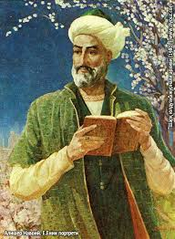
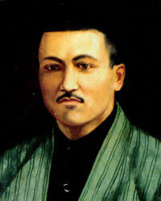
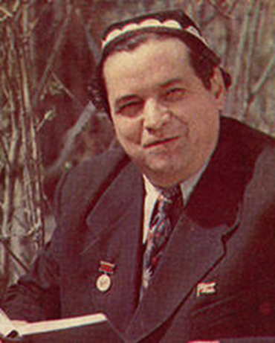
Биз шоир деганда, аввало Алишер Навоийдек беназир зотларни, ёзувчи деганда, Абдулла Қодирий, Ойбек сингари ўз халқи учун нафақат ноёб истеъдоди, айни пайтда бутун ҳаётини бағишлаган буюк ва мўътабар инсонларни тасаввур этамиз.
Бир сўз билан айтганда, халқимиз адабиётни муқаддас ва улуғ бир даргоҳ деб билади. Ана шундай баҳонинг ўзи эл-юртимиз ҳаётида бу соҳа намояндаларига, уларнинг ҳаққоний сўзи, чуқур маъноли асарларига ишонч, ҳурмат-эътибор ва эҳтиром азалдан юксак даражага кўтарилганини яққол кўрсатиб турибди

Slide 12
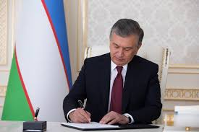
Адабиёт халқимизнинг тарихини, қадриятларимизни асрлардан асрларга олиб ўтаётган ҳаётимизнинг ажралмас бўлаги экан, бу борада Ўзбекистон Республикаси Президентининг "Китоб маҳсулотларини нашр етиш ва тарқатиш тизимини ривожлантириш, китоб мутолааси ва китобхонлик маданиятини ошириш ҳамда тарғиб қилиш бўйича комплекс чора-тадбирлар дастури тўғрисида" 2017 йил 13 сентябрдаги ПҚ-3271-сон ҳамда "Ўзбекистон Ёзувчилар уюшмаси фаолиятини янада такомиллаштириш чора-тадбирлари тўғрисида" 2018 йил 5 апрелдаги ПҚ-3652-сон қарорлари ижросини таъминлаш, шунингдек, “Жаҳон адабиётининг энг сара намуналарини ўзбек тилига ҳамда ўзбек адабиёти дурдоналарини чет тилларига таржима қилиш ва нашр етиш тизимини такомиллаштириш чора-тадбирлари тўғрисида”ги ПҚ-376-сонли қарори ва мазкур фаолиятга тегишли бошқа меъёрий-ҳуқуқий ҳужжатларда белгиланган вазифаларни амалга оширишда Президентимиз раҳнамолигида улкан ишлар амалга оширилаётганини алоҳида таъкидлаш жоиз.

Slide 13
Хусусан, давлатимиз раҳбари ташаббуси билан Алишер Навоий номидаги Ўзбекистон Миллий боғида Адиблар хиёбонининг барпо этилиши, Ҳазрат Навоий бобомизнинг муҳташам ҳайкали атрофида 20 дан зиёд атоқли шоир ва адибларнинг ҳайкаллари яхлит меъморий ва бадиий композицияда, мантиқий ечим асосида жойлаштирилгани албатта, китобхон халқимизни қувонтиради.

Slide 14
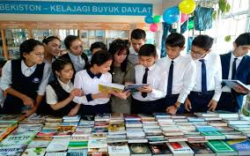
Юртимизда она Ватани ва халқига муҳаббат ва садоқат туйғуси билан яшайдиган баркамол шахсни тарбиялаш, айниқса, ёшларни адабиётга, китобга бўлган қизиқишини оширишга алоҳида эътибор қаратилмоқда. Бунинг натижасида ўзбек адабиёти ҳам дунё маънавиятининг муҳим таркибий қисми сифатида асрлар давомида сайқалланиб, такомиллашиб боряпти.

Slide 15
Президент: ёшларни тарбиялашдаги муҳим 5 та ташаббус
Ўзбекистон Республикаси Президенти томонидан ижтимоий, маънавий-маърифий соҳалардаги ишларни янги тизим асосида йўлга қўйиш,ёшлар таълим-тарбияси учун қўшимча шароитлар яратиш бўйича илгари сурилган 5 та муҳим ташаббуснинг 4 - босқичида - ёшлар маънавиятини юксалтириш, улар ўртасида китобхонликни кенг тарғиб қилиш бўйича тизимли ишларни ташкил этишга йўналтирилган.

Slide 16
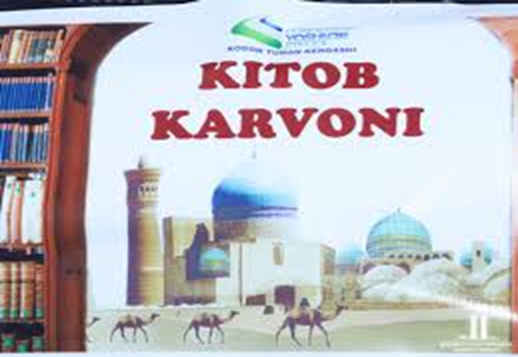
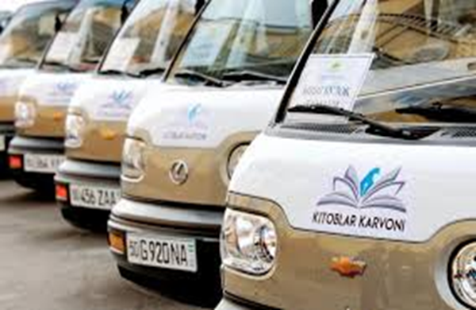
“Маърифат карвони” лойиҳаси
Ёшларда болалик чоғидан китобга меҳр уйғотиш, мустақил фикр ва кенг дунёқарашни шакллантириш уларнинг ҳаёт йўлларида мустаҳкам замин бўлади.
Давлатимиз раҳбари мутасадди вазирлик ва идораларга “Маърифат карвони” лойиҳаси доирасида бадиий, маърифий, ижтимоий мавзуларда китоблар чоп этиш ҳамда барча вилоятларга 1 миллион нусхадан кам бўлмаган миқдорда етказиб бериш бўйича топшириқлари амалда бажарилди.

Slide 17
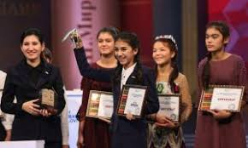
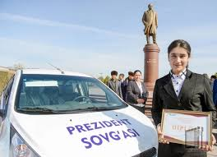
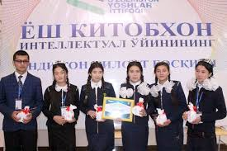
"Ёш китобхон" кўрик танловлари
Президентимизнинг "Ўзбекистон Ёшлар Иттифоқи фаолиятини такомиллаштиришга доир чора тадбирлари тўғрисида"ги ПҚ-3138 сонли қарори билан тасдиқланган "Ўзбекистон ёшлар иттифоқи фаолиятини такомиллаштиришга доир комплекс чора-тадбирлар дастури"нинг 45-бандида ёш авлоднинг китоб мутолааси ва китобхонлик маданиятини ошириш, уларнинг интелектуал салоҳияти ва маънавий савиясини юксалтириш мақсадида ўтказилаётган "Ёш китобхон" кўрик танловлари Республика миқёсида кенг тарғиб қилинмоқда.

Slide 18
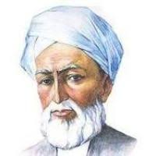
Ёшлар иттифоқи ташаббуси билан барча жойларда ёш китобсевар билимга чанқоқ ёшларимиз учун кутубхона ташкил этилди. Булардан кўзланган мақсад ёшларимизни китобга бўлган меҳрини ва билимларини янада оширишга қаратилган.
Китобдан яхши дўст йўқдир жаҳонда,
Ғамҳоринг бўлгай у ғамли замонда.
У билан қол танҳо , ҳеч бермас озор,
Жонингга юз роҳат беради такрор
Абдураҳмон Жомий

Slide 19
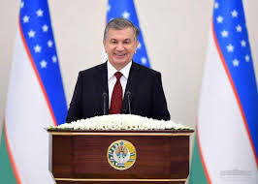
Хулоса қилиб айтганда, ёшларимиз бугун Юртбошимиз раҳбарлиги ва раҳнамолигида яратилган шарт-шароит ва имкониятлардан унумли фойдаланишлари зарур.
Бизнингча, ёшларнинг ижтимоий-маънавий фаоллигини ошириш, китобхонлик маданиятини юксалтириш, Ватанга муҳаббат ва унинг тақдирига дахлдорлик, фидойилик ҳиссини қарор топтириш барчамизнинг асосий бурчимиздир.

Slide 20
Бу хайрли ишларда барчага соглик саломатлик, улкан зафарлар тилаймиз.
Хамиша ўз замонасининг шоири донойи даврони бўлиш хар биримизга насиб этсин.

Slide 21
Эътиборингиз учун раҳмат !

